Slide 1
Примена на систем линеарни равенки со две непознати
Математика за прва година/ економски техничар
СОЕУ “јане сандански” наставник: Татијана Јовановска

Slide 2
Пример 1.
Решавањето на различни задачи од математиката, други науки и рактични проблеми често се сведува на составување и решавање на некој систем од линеарни равенки со две непознати. За таа цел, ќе покажеме низ неколку примери како се поставуваат и решаваат некои проблеми.
Нека бараните броеви се x и y
1. Од првиот услов на задачата имаме x+y=30
2. Од вториот услов пак $\frac{x}{2}−\frac{y}{3}=5$
Бидејќи за добиените равенки се бара заедничко решение, го формираме системот равенки
$\left\{\begin{aligned}x+y=30 \\ \frac{x}{2}−\frac{y}{3}=5\end{aligned}\right.$
Решението на системот е (18,12) кое може да се добие со примена на било кој од методите за решавање на систем линеарни равенки со две непознати.
По одредувањето на решението на системот равенки треба да се провери дали тоа решение ги задоволува условите на задачата. Проверката извршете ја сами
Запиши систем линеарни равенки со две непознати што следува од реченицата “Збирот на два броја е 30, а разликата меѓу половината на првиот и третината на вториот број е 5”.

Slide 3
Пример 2.
Како во претходниот пример, прво треба да одредиме кои се непознатите кои се бараат, потоа да извршиме соодветно означување.
Бројот на деца, нека е x
Бројот на јаболка, нека е y
1. Од првиот услов, 5⋅x = y – 3
2. Од вториот услов, 6⋅x = y+1
Го формираме системот линеарни равенки
$$\left\{\begin{aligned}5x=y−3 \\ 6x=y+1\end{aligned}\right.$$
Решение на системот е парот (4,23)
Проверка: Ако на 4 деца подели по 5 јаболка, тогаш ќе подели вкупно 4⋅5=20 јаболка, па му остануваат 3 јаболка. Ако сака на секое дете да му даде по 6 јаболка, тогаш ќе му требаат 24 јаболка, односно ќе му недостига едно јаболко. Според тоа, таткото има 4 деца и 23 јаболка.
Таткото сака на своите деца да им подели одреден број јаболка. Ако на секое дете му даде по 5 јаболка, тогаш ќе му останат 3 јаболка, а ако сака на секое дете да му даде по 6 јаболка, тогаш ќе му недостасува едно јаболко. Колку деца има таткото, а колку јаболка?

Slide 4
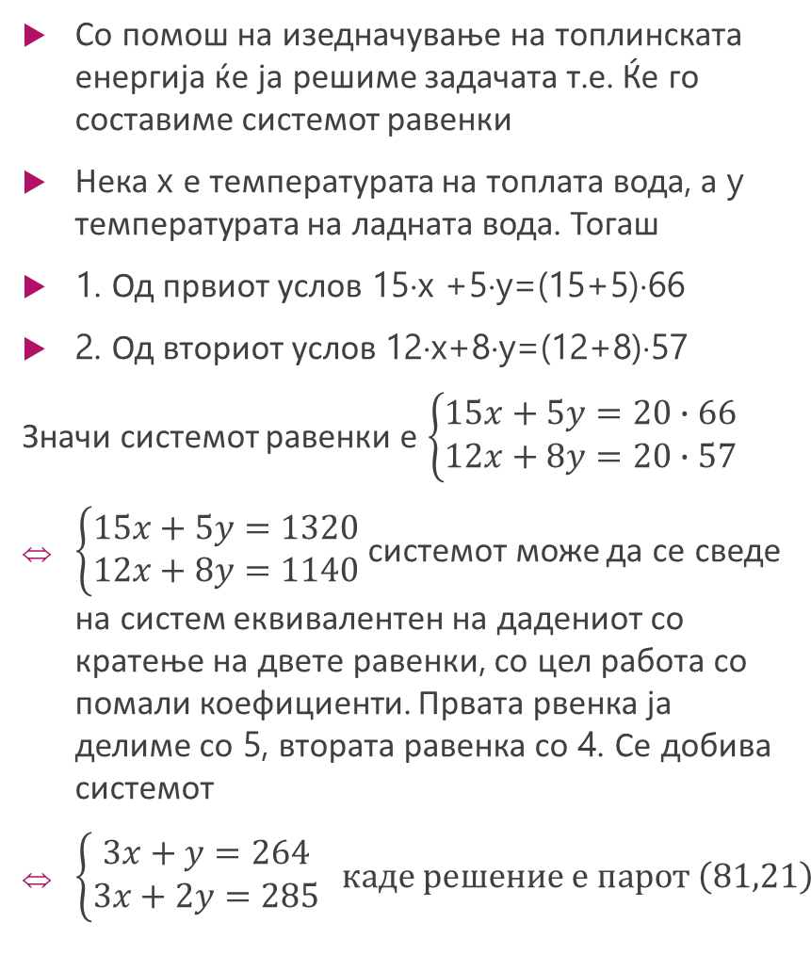
Пример 3.
Со помош на изедначување на топлинската енергија ќе ја решиме задачата т.е. Ќе го составиме системот равенки
Нека x е температурата на топлата вода, а y температурата на ладната вода. Тогаш
1. Од првиот услов 15⋅x +5⋅y=(15+5)⋅66
2. Од вториот услов 12⋅x+8⋅y=(12+8)⋅57
Значи системот равенки е $\left\{\begin{aligned}15x+5y=20∙66 \\ 12x+8y=20∙57\end{aligned}\right.$
$\left\{\begin{aligned}15x+5y=1320 \\ 12x+8y=1140\end{aligned}\right.$ системот може да се сведе на систем еквивалентен на дадениот со кратење на двете равенки, со цел работа со помали коефициенти. Првата рвенка ја делиме со 5, втората равенка со 4. Се добива системот
$\left\{\begin{aligned}3x+y=264 \\ 3x+2y=285\end{aligned}\right. каде решение е парот \left(81,21\right)$
Ако се помешаат 15 литри топла вода со 5 литри ладна вода, тогаш мешавината ќе има температура 66°С. Ако пак, се помешаат 12 литри топла вода со 8 литри ладна вода, тогаш мешавината ќе има температура 57°С. Колкава е температурата на топлата вода, а колкава е на ладната вода?

Slide 5
Задачи за вежби
2. Збирот на цифрите на еден двоцифрен број е еднаков на 11. Ако на дадениот број се додаде бројот 27, тогаш ќе се добие двоцифрен број што е запишан со истите цифри, но во обратен ред. Кој е тој двоцифрен број?
Забелешка: ознака на број со непознати цифри $\overline{xy}$=10⋅x+y а кога се запишува бројот со обратен редослед на цифрите, тогаш се запишува $\overline{yx}=$ 10⋅y+x, значи равенките се 1. x+y=11
2. $\overline{xy}$+27=$\overline{yx}$
1. Разликата на два броја е 28. Ако од бројот што е 5 пати поголем од првиот број се одземе бројот што е 6 пати поголем од вториот број, тогаш ќе се добие бројот 5. Кои се тие броеви?

Slide 6
3. На писмениот испит ученикот треба да одговори на 20 прашања. За секој точен одговор ученикот добива 4 поени, а за секој неточен одговор губи 2 поени. Еден ученик освоил 38 поени. Наколку прашања тој ученик точно одговорил?
4. Мајка и ќерка заедно имаат 37 години. Пред 2 години мајката била 10 години постара од ќерката. Колку години има мајката, а колку ќерката?

Slide 7
5. Една стока се продава по цена од 35 денари за килограм, а друга по 48 денари по килограм. Колку килограми трговецот треба да земе од едната, а колку од другата стока за да добие 260кг мешавина која ќе се продава по 40 денари за килограм? (При мешањето на стоките со различен квалитет трговецот не смее да има загуба, ниту добивка)
6. Една легура од цинк и сребро содржи 76% сребро, а друга таква легура содржи 88% сребро. Колку треба да се земе од првата легура, а колку од втората легура, за да се добие парче од 10,5кг кое ке содржи 84% сребро?

